Slide 1
KiVa буллингке қарсы бағдарламасын сапалы енгізу және тұрақтылығын қамтамасыз ету
1

Slide 2
Бағдарламаның тұрақтылығын қамтамасыз ету жолында
Араласудың нәтижелі шараларын әзірлеу - бұл оқушылардың денсаулығы мен әл-ауқатын жақсартуға бағытталған тек бірінші қадам!
Осы шараларды енгізу - шынайы челлендж!
(Durlak & DuPre, 2008)

Slide 3
Бағдарламаның тұрақтылығын қамтамасыз ету жолында
Бағдарламаны тарату кезеңдері
  Қамту
    Қанша адам бағдарлама туралы біледі?
  Қабылдау
    Қанша адам бағдарламаны қабылдайды?
  Жүзеге асыру
    Қанша адам бағдарламаны қолданады?
  Тұрақтылық
    Қанша адам бағдарламаны қолдануды жалғастырады?

Slide 4
KiVa – ның алғашқы қадамдары: Құрастыру, бағалау, енгізу
2006: KiVa бағдарламасын енгізу
2007-2009: Рандомизацияланған бақыланатын зерттеу (RCT)
  117 эксперименталды мектебі (+ 117 бақылау мектебі)
2009: Кең ауқымды жүзеге асыру
  Жалпы білім беретін мектептерге хат жолдау:
  1450 мектеп (2009)
  + 700 мектеп (2010)
  + 350 мектеп (2011)
~2011 жылға дейін 90% жалпы білім беретін мектеп тіркелді

Slide 5
KiVa – ны кең ауқымда енгізу қалай мүмкін болды?
KiVa – ға дейінгі заңнама, нормативті
1990-жылдардың басында Финляндияда көп адамдардың назары буллингте болды
Заңнама:
  1999 ж.: Әр оқушы қауіпсіз оқу ортасына құқылы
  2003 ж.: Әр мектепте буллингпен куресудің жоспары болу керек
(Sainio et al., 2019)

Slide 6
Бағдарламаны ауқымды түрде енгізу қалай мүмкін болды?
Мемлекет тарапынан қолдау
  Мектептерді тегін оқыту және материалдармен қамтамасыз ету
Адамдар виктимизациямен байланыстыратын мектептегі екі жаппай өлтірулер (2007, 2008 гг.)
Буллинг және оны алдын алу туралы көп талқылаулар
KiVa – ны мектеп қызметкерлері жүзеге асыруға болатын бағдарлама деп таныды. Сондықтан оның репутациясы көтеріліп, тез тарады.

Slide 7
Жылдар бойынша енгізу деңгейі (KiVa мектептері)
2009–2017 жылдары.
  80% оқушылар бағдарламаның мектепте жүзеге асып жатқаны туралы білді
  70% KiVa сабағы өтті
  Орташа есеппен KiVa тобы 7 жағдайды қарастырды

Slide 8
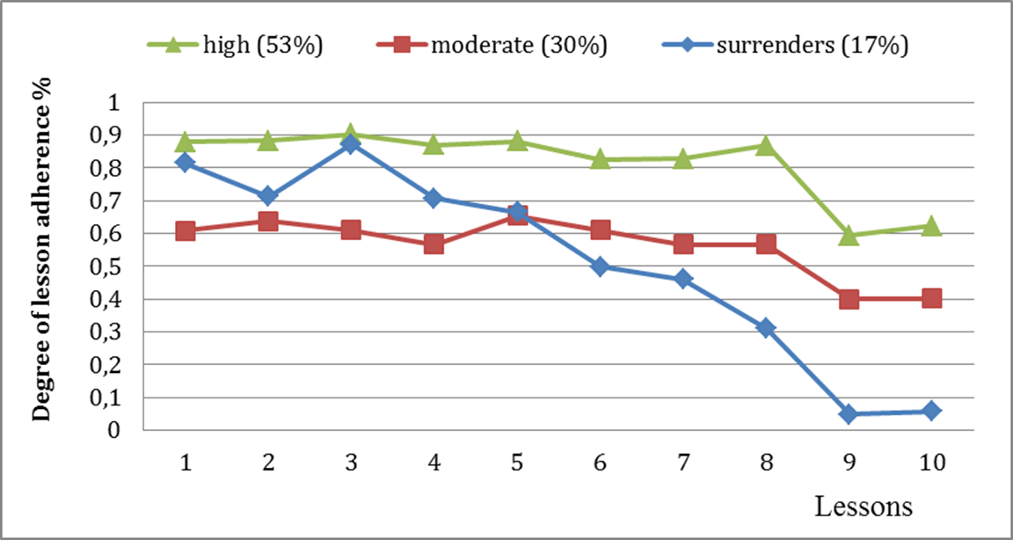
KiVa сабақтарын 1 оқу жылында өткізу
High – жоғары Moderate – орташа Surrenders – берілгендер
(Haataja et al., 2015)

Slide 9
Бір жыл ішінде мұғалімдердің сабаққа деген адалдығын не түсіндіреді
«Жақсы бастау»
  Бағдарлама эффективтілігіне сеніммен байланысты болды
«Жақсы бастау» және әрі қарай мықты жүзеге асыру
  Бағдарлама эффективтілігіне сеніммен, директордың қолдауымен, сабаққа дайындалуға уақыттын болуымен байланысты
  (Haataja et al., 2015)

Slide 10
Тұрақты енгізудің кейбір болжаушылары
Оқушылар саны
  Оқушылар контингенті көбірек мектептерде төзімділік ықтималдылығы жоғары
Жақсы координация; барлық қауымдастықты ақпараттандыру
Енгізудің бастапқы деңгейі
  Егер алғашқы үш жыл ішінде мектептер көп жұмыс жасаса, онда олардың жалғастыру мүмкіндігі жоғары болады
(Sainio et al., 2020)

Slide 11
Жүзеге асырудағы киындықтардың түрлері
Мектептер «Біз KiVa мектебіміз» дегеннен басқа еш нәрсе істемейді.
Мектептер энтузиазммен бастайды, бірақ уақыт өте келе жүзеге асыру төмендейді.
Мектептер көп нәрсе жасайды, бірақ бұл KiVa ұсынғаннан өзгеше.
Бағдарламаны күнделікті мектеп өміріне енгізуге ықпал ететін және кедергі келтіретін факторлар сөзсіз..

Slide 12
KiVa тобы іске асыратын арнайы әрекеттер: 2010–2015 жылдардағы өзгерістер

Slide 13
KiVa тобы жүзеге асыратын арнайы әрекеттер: 2009–2015 жж.
Уақыт өте келе мектептер көбірек өзгерістер енгізе бастады (мысалы, оларды өз тәсілімен біріктіру)
  ...KiVa топтары мен оқушылардың өздері екі тәсілді (конфронтативті, конфронтативті емес) тиімді деп бағаласа да!
Қызметкерлер өз бейімделуін қолданған кезде немесе қандай әдісті қолданғанын көрсетпесе тиімсіз деп бағаланды!
(Johander et al. 2022)
Notes:
KiVa staff survey
1221 Finnish primary and secondary schools
Confronting approach the most typical approach used!
The KiVa team discussion were evaluated as being equally effective, according to both personnel and victimized students, when the confronting, non-confronting or a case-specific approach had been used.
Perceived effectiveness was higher in primary school and when follow-up meetings were organized systematically after each intervention.
(Johander et al., 2020)

Slide 14
Бағдарламаның тұрақтылығына ықпал ететін және кедергі келтіретін факторлар
Нақты жағдайларда KiVa-ның буллингке қарсы бағдарламасын жүйелі түрде енгізуге ықпал ететін және кедергі келтіретін факторларды анықтау.
KiVa-ны мектепте іс жүзінде енгізу нені білдіреді?
  (Herkama et al., 2022)

Slide 15
KiVa бағдарламасын жыл сайын енгізу
(Sainio et al., 2020)

Slide 16
Қандай челлендждер туындауы мүмкін?
Буллингке қарсы бағдарламаның тұрақтылығы
Ұйымдастыру
Контекст
Болжамдар
Нұсқаулар
Ыңғайлылық
Ұлттық оқу бағдарламасы
Буллингтің алдын алу жоспары
БАҚ назары
Міндеттер
Административті және ұйымдастыру менеджменті
Ұйымдастыру мәдениеті
Бағдарламаға байланысты
Бағдарламаны құрастырушылар тарапынан қолдау
  (Herkama et al., 2022)

Slide 17
Енгізу проблемаларын шешу
Буллингпен тиімді күресу үшін іске асыруды қалай жақсартуға болады?
Дозаны, сапаны қалай арттыруға және бағдарламаның тұрақтылығын қамтамасыз етуге болады?
Барьерлерден қалай өтеміз?
IMPRES – IMPlementation REsearch project
  https://sites.utu.fi/impres/
(Herkama et al., 2023)

Slide 18
РБЗ енгізуді қолдау
KiVa IMPRESтың қолдауы
24 бастауыш мектеп
  KiVa IMPRES – 12 енгізуде қолдау алған мектептер
  KiVa regular – қалыпты режимде бағдарламаны жүзеге асыратын мектептер
Бағдарлама нақтылығының артуы және административті тұрақталық
Оқушылардың айтуы бойынша буллинг жағдайларының төмендеуі

Slide 19
KiVa IMPRES – тың мектептерге бағдарламаны енгізуіне қолдау көрсету 2022-2023
Көктем 2023
Көктем 2024 – 1 жыл бақылау
Енгізуге дейінгі көктем 2022

Slide 20
Тәжірибеге енгізуді сүйемелдеу
Бағалау + кері байланыс
Төрт менторлық сессия
2 сағаттық сессия
Қызметкерлерге сапалы оқыту жүргізу
Ағымдағы іске асыру дәлдігінің күйі
Оқыту
Жеке және ұйымдастырушылық деңгейлерде іске асыруға ықпал ететін және кедергі келтіретін ықтимал факторларды анықтау
Кыркүйек, қазан, қаңтар, сәуір
Мектеп директорын қосқанда 4 – 6 адам
Шешімге бағытталған талқылау

Slide 21
Алынған сабақтар: іс жүзінде тәлімгерлік
Еріктілік! Менторлық топтың құрамы!
Нақты жұмыс әдістері!
Тәлімгерлікке ресурстарды бөлу (уақыт)!
Бүкіл мектеп қауымдастығын ақпараттандыру!
Жедел әрекеттерге назар аударыңыз!
Шақыру, ынталандыру, талқылау, рефлексия, бірақ не істеу керектігін айтпаңыз!
Тәлімгерлікті бейімдеу мәселесі!

Slide 22
Болашаққа деген көзқарас
Зерттеулер жалғасуда!
  KiVa қандай шарттарды орындағанда жұмыс жасайды?
  Қашан? Қайда? Қалай? Кіммен? Қалған жәбірленушілермен не істейміз?
  Бағдарламаны енгізуді қолдау эффективтілігін бағалау
Бағдарламаны тұрақты іске асыруда мектептерді қолдаудың жаңа тәсілдерін іздеу!
Сапалы және тұрақты енгізу бойынша ұсынымдар әзірлеу

Slide 23




Рақмет!

Slide 24
Ресурстар
Ahtola, A., Haataja, A., Kärnä, A., Poskiparta, E. & Salmivalli, C. (2013). Implementation of antibullying lessons in primary classrooms: How important is head teacher support? Educational Research, 55, 376–392.
Durlak, J. A. & DuPre, E. (2008). Implementation matters: A Review of research on the influence of implementation on program outcomes and the factors affecting implementation. American Journal of Community Psychology, 41, 327–350.
Haataja, A., Poskiparta, E., & Salmivalli, C. (2015). A process view to implementation of an antibullying program: How teachers differ and what explains the variation? School Psychology Quarterly, 30, 564–576.
Haataja, A., Voeten, M., Boulton, A. J., Ahtola, A., Poskiparta, E. & Salmivalli, C. (2014). The KiVa antibullying curriculum and outcome: Does fidelity matter? Journal of School Psychology, 52, 479–493.
Herkama, S., Larose M.-P., Harjuniemi, I., Pöyhönen, V., Yanagida, T., Kankaanpää, E., Rissanen, E., & Salmivalli, C. (2023). Improving the implementation fidelity of Kiva antibullying program with tailored mentorship: Study protocol for a cluster randomized controlled trial. In review.

Slide 25
Ресурстар
Herkama, S., Kontio, M., Sainio, M., Turunen, T., Poskiparta, E., & Salmivalli, C. (2022). Facilitators and barriers to the sustainability of a school-based bullying prevention program. Prevention Science, 23, 954–968.
Johander, E., Turunen, T., Garandeau, C. F., & Salmivalli, C. (2020). Different Approaches to Address Bullying in KiVa Schools: Adherence to Guidelines, Strategies Implemented, and Outcomes Obtained. Prevention Science, 22, 299–310
Sainio, M., Herkama, S., Kontio, M., & Salmivalli, C. (2019). KiVa Antibullying program. In P. K. Smith. Making an impact on school bullying. Interventions and recommendations. New York, NY: Routledge, 45–66.
Sainio, M., Herkama, S., Kontio, M., Turunen, T., Rönkkö, M, Poskiparta, E., & Salmivalli, C. (2020). Sustainable antibullying program implementation: School profiles and predictors. Scandinavian Journal of Psychology, 61(1), 132–142.
Swift, L. E., Hubbard, J. A., Bookhout, M. K., Grassetti, S. N., Smith, M. A., & Morrow, M. T. (2017). Teacher factors contributing to dosage of the KiVa anti-bullying program. Journal of School Psychology, 65, 102–115.

